Slide 1
A könyökízület (articulatio cubiti)
és a ráható izmok
Dr. L. Kiss Anna
(Dr. Németh Anna)
Anatómiai Szövet- és Fejlődéstani Intézet
Semmelweis Egyetem
Budapest
2019

Slide 2
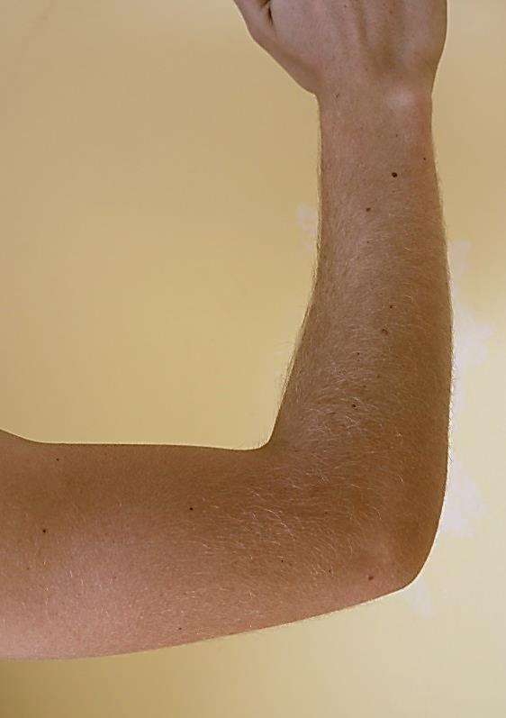
Könyökízület– Articulatio cubiti
1. Az ízület felépítése
2. Tengelyek és mechanizmus
4. Izmok
3. Mozgások
Bild: www.commons.wikimedia.org

Slide 3
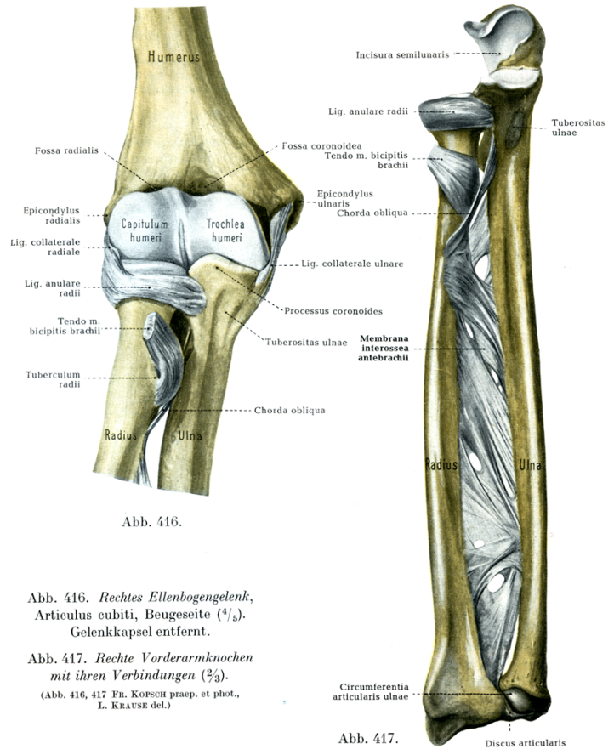
Articulatio cubiti

Slide 4
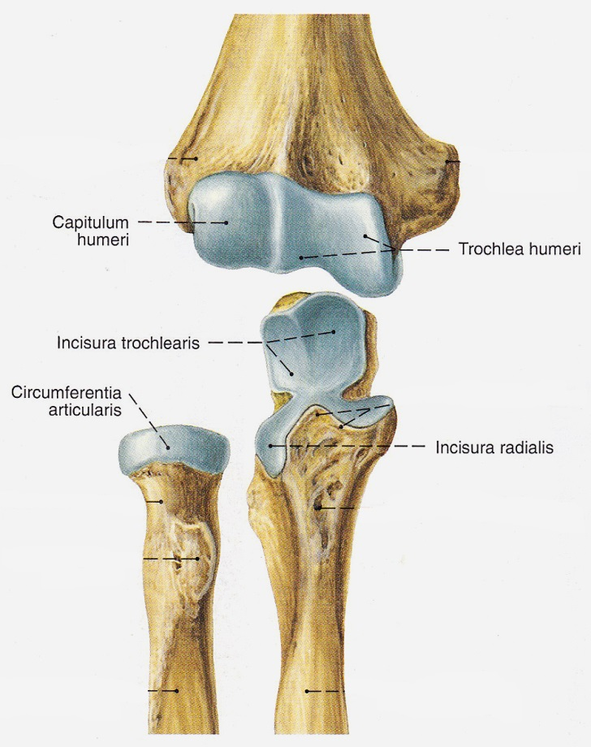
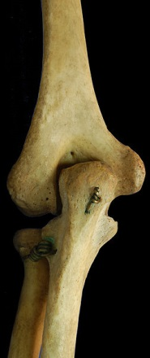
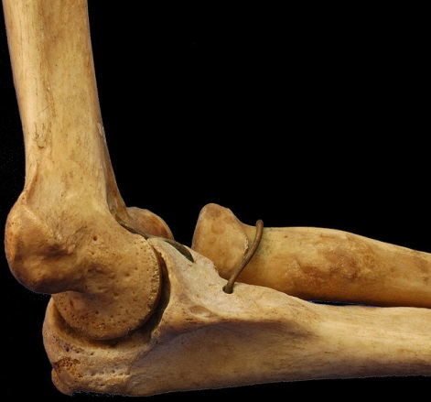
Csontfelszinek
humerus (distalis epiphysis)
ulna (proximalis epiphysis)
radius (proximalis epiphysis)
Sobotta
www.en.wikipedia.org

Slide 5
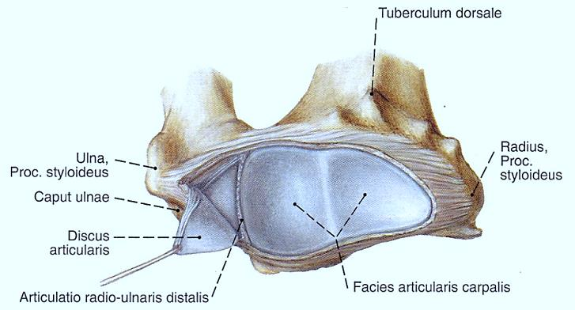
Articulatio cubiti: 3 izület egy tokon belül
Sobotta
articulatio humeroradialis:
gömbízület
(articulatio spheroidea)
3 tengely
alárendelt
articulatio humeroulnaris:
csuklóízület (ginglymus)
1 tengely: transverzális
+
Sobotta
articulatio radioulnaris proximalis:
forgóízület (articulatio trochoidea)
1 tengely: longitudinalis
Articulatio cubiti: forgó-csuklóízület (trochoginglymus)
Articulatio radioulnaris distalis

Slide 6
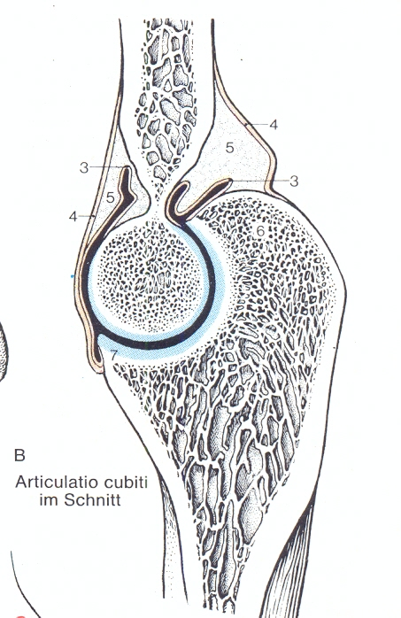
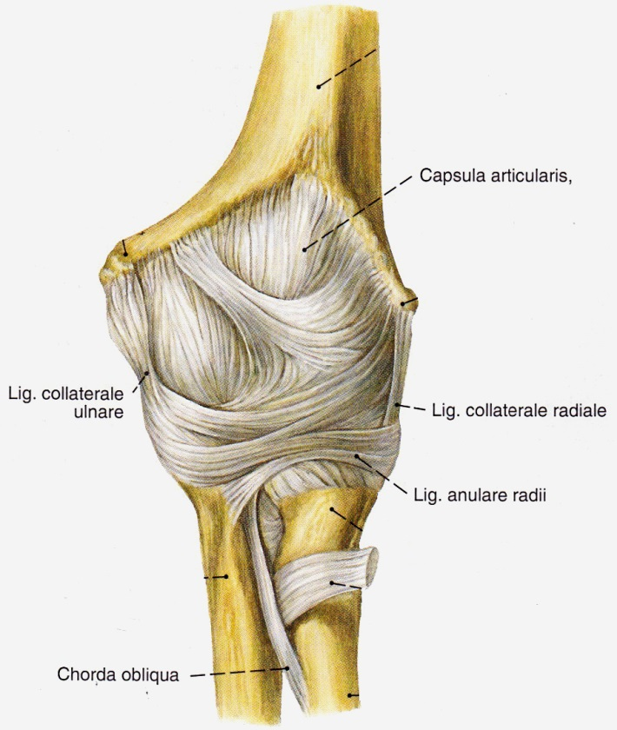
Capsula articularis
membrana fibrosa
Sobotta
zsírszövet
membrana synovialis
Thiel
Capsula:
elöl és hátul: laza
oldalt: feszes oldalszalagok!!!
Eredés: elől, proximálisan a tokon belül helyezkedik el a fossa coronoidea
és fossa radialis,
hátul, proximálisan a fossa olecrani.
a két epicondylus a tokon kívül esik!!!! Izmok eredése!!!
Tapadás: az ulnán: a processus coronoideus alatt.
a radiuson: kb. 1,5 cm a circumferentia articularis alatt
(tartalék a pronatio-supinatio mozgásnak): recessus sacciformis (sup)

Slide 7
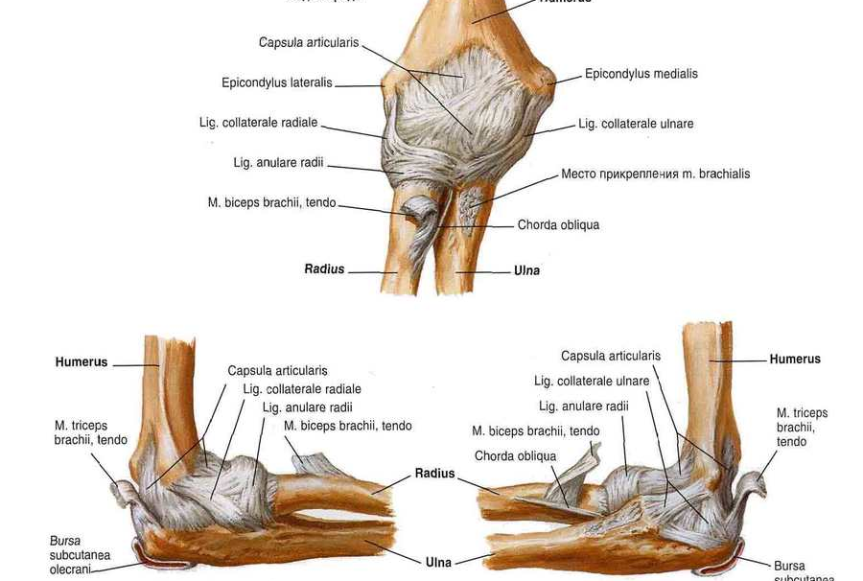
Szalagok: ligamentum collaterale ulnare és radiale
elölről
M. brachialis tapadása
lateral
medial
pars ant.; pars post.; p. Cooperi = pars transversa
[lig. olecranocoronoideum]

Slide 8
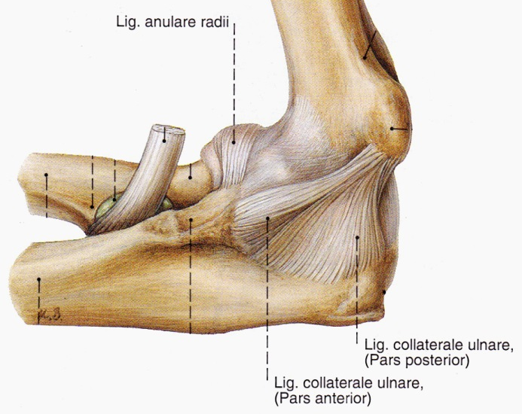
Tok- és szalagrendszer
Sobotta
Thiel
Ligamentum collaterale ulnare (mediale):
pars anterior (köteg-szerű)
pars posterior (legyező alakú)
pars transversa /lig. olecranocoronoideum
(Cooper)
Sobotta

Slide 9
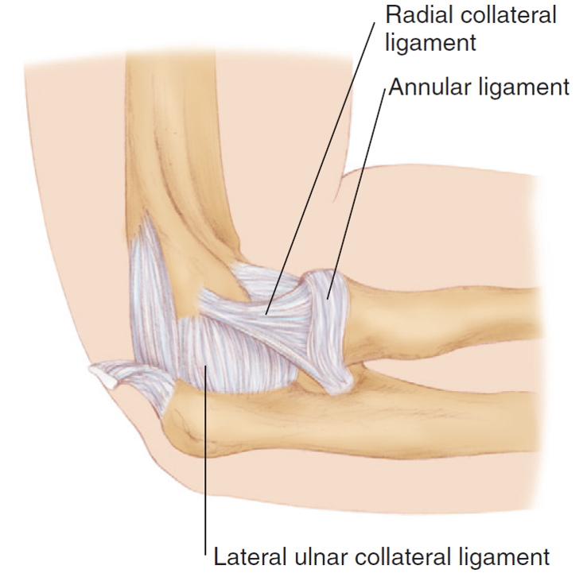
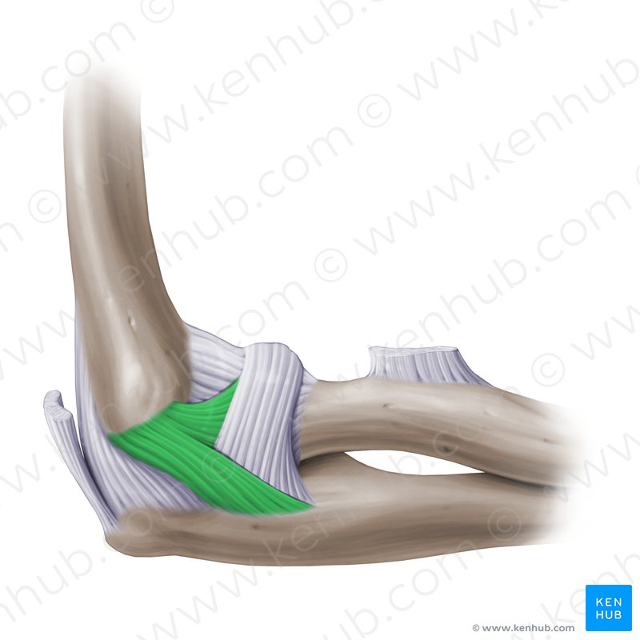
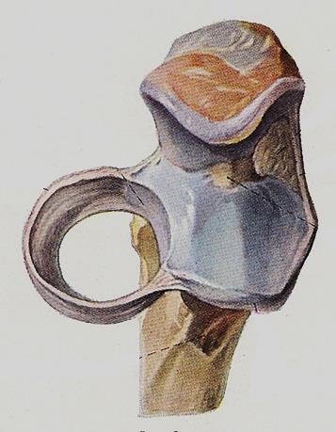
Tok- és szalagrendszer
Sobotta
Thiel
Ligamentum collaterale radiale (laterale):
a lig. anulare radii-ben tapad
Braus

Slide 10
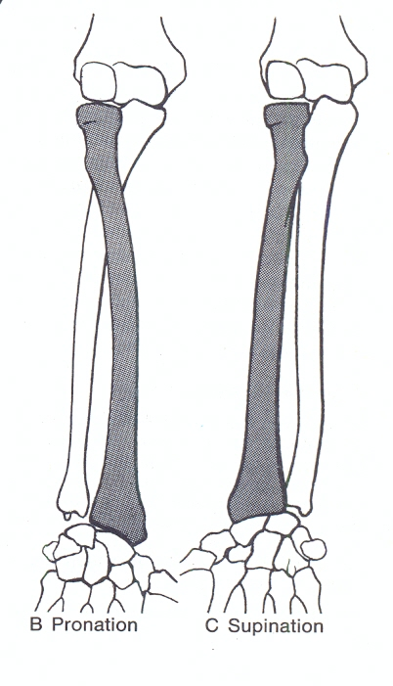
A könyökizület mozgások
→ „physiologiás Abductio”
tengely:
transversalis (radio-ulnaris)
tengely: konstrukciós tengely:
caput humeri→ capitulum humeri→
tuberositas radii→processus styloideus ulnae
(168,5° )

Slide 11
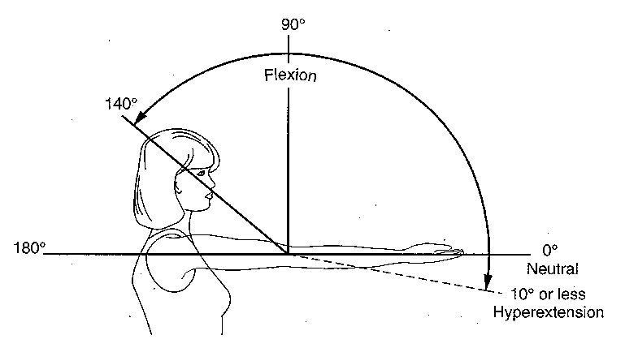
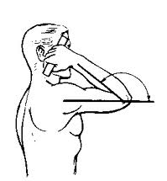
Mozgások
Flexio - Extensio

Slide 12
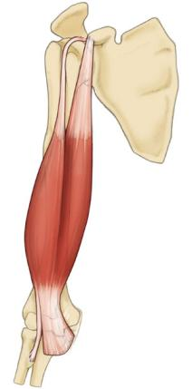
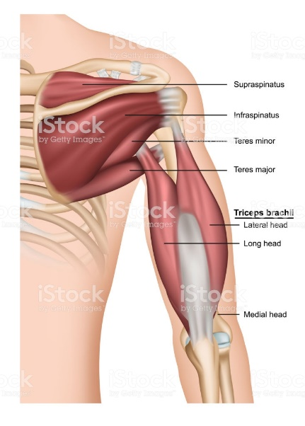
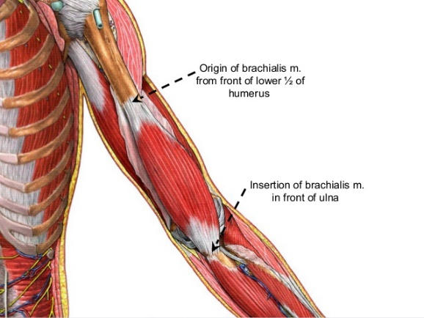
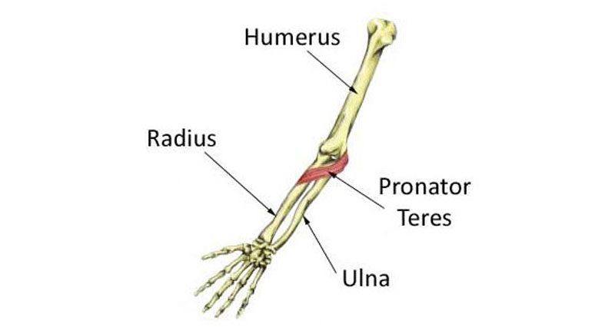
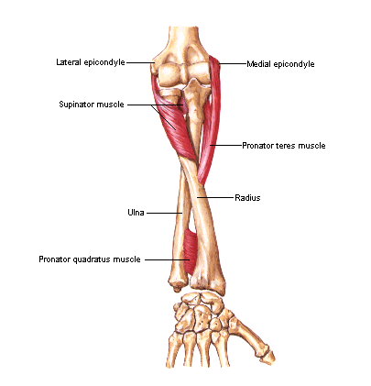
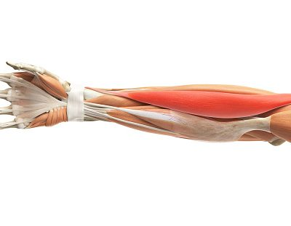
Könyökizületre ható izmok
Flexio: m. brachialis
m. biceps brachii
m. brachioradialis
Extensio: m. triceps brachii
anconeus
Pronatio (az art. radioulnaris proximalis-ban): m. pronator teres
m. brachioradialis
Supinatio: m. supinator
m biceps brachii
m. brachioradialis
Hyperextensio:
elsősorban nőknél (max. 10°)

Slide 13
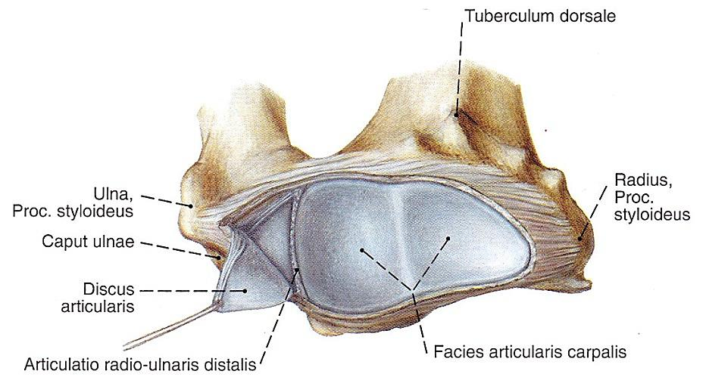
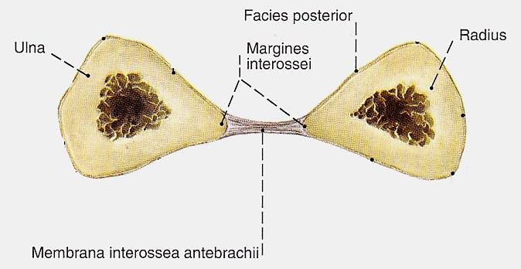
Articulatio radioulnaris distalis
Sobotta

Slide 14
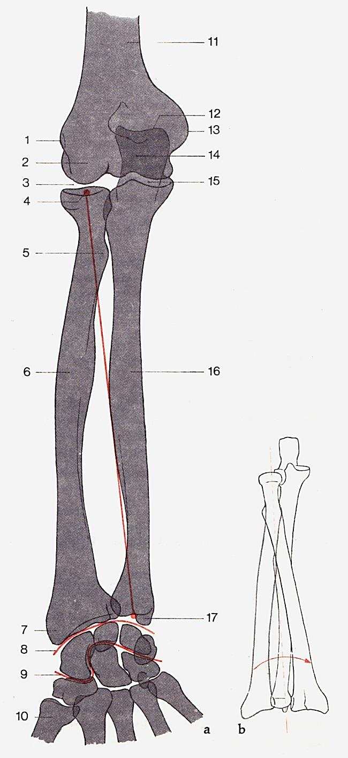
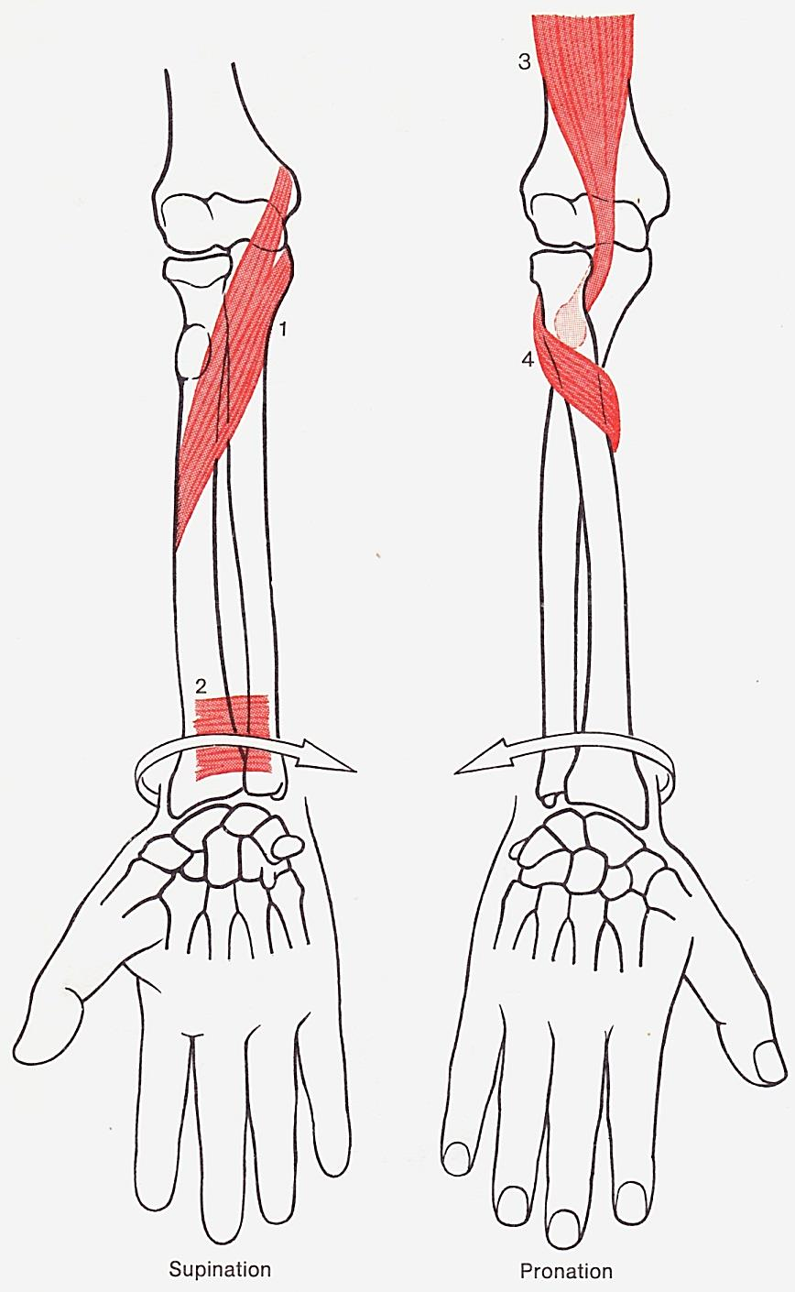
Articulatio radio-ulnaris
Faller
Braus

Slide 15
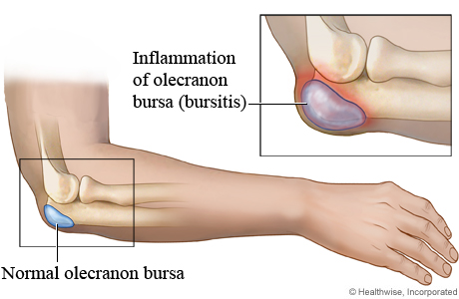
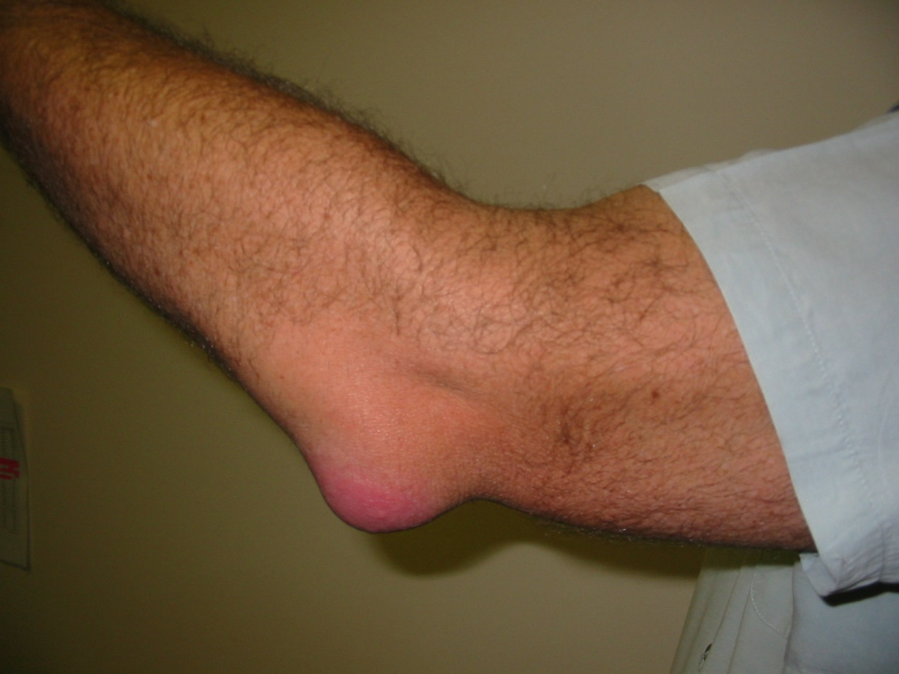
Bursitis olecrani
A bőr alatti nyálkatömlő gyulladása traumás sérülés, autoimmun betegség vagy (bakteriális) fertőzés következtében.

Slide 16
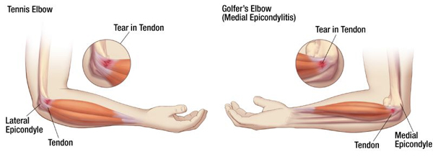
Teniszkönyök, golfkönyök
Az epicondylus lateralisról eredő extensorok (teniszkönyök), jóval ritkábban az epicondylus medialisról induló flexorok (golfkönyök) inának eredési helyhez közeli mikrotraumája vagy a környező csonthártya sérülése, bevérzése következtében kiinduló gyulladás és a vele járó fájdalom jellemzi.

Slide 17
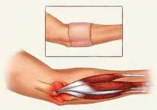
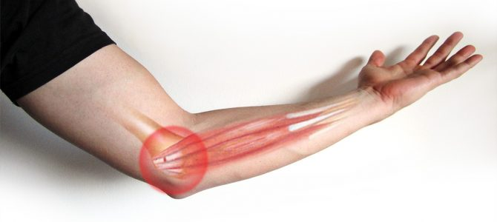
tenisz könyök
golf könyök

Slide 18
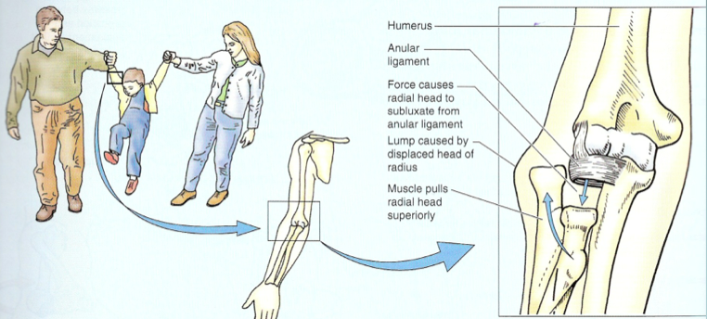
Nursemaid’s elbow
Luxatio capitis radii
Kerüljük a gyermekek „rángatását”!

Slide 19
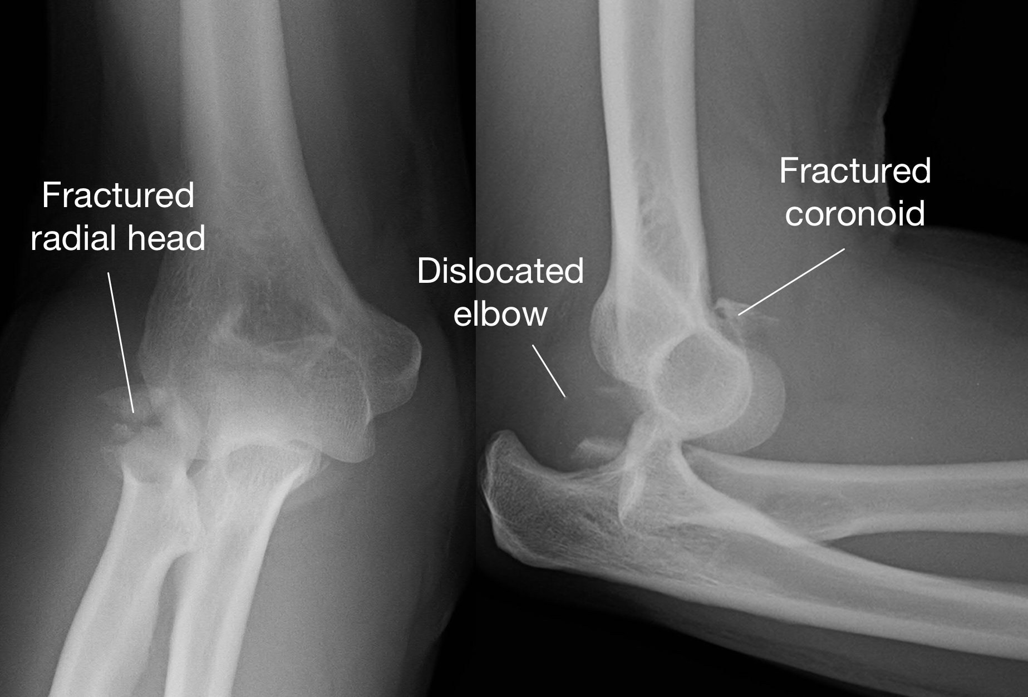
www.phd.lib.uni-miskolc.hu

Slide 20
